Slide 1





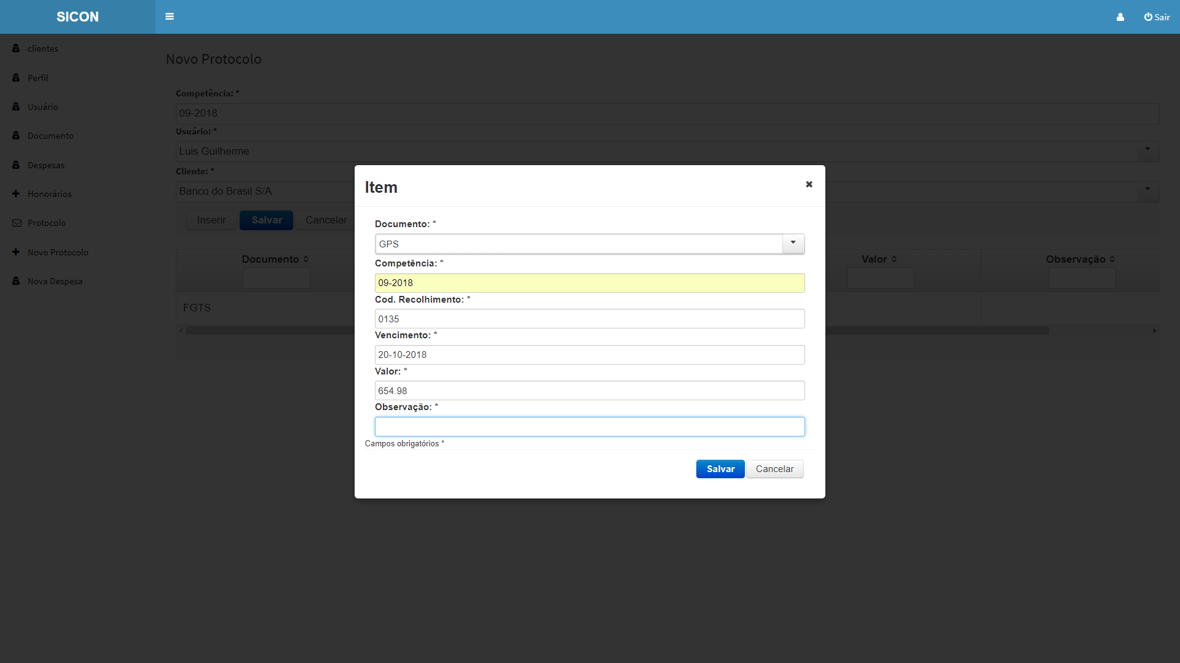
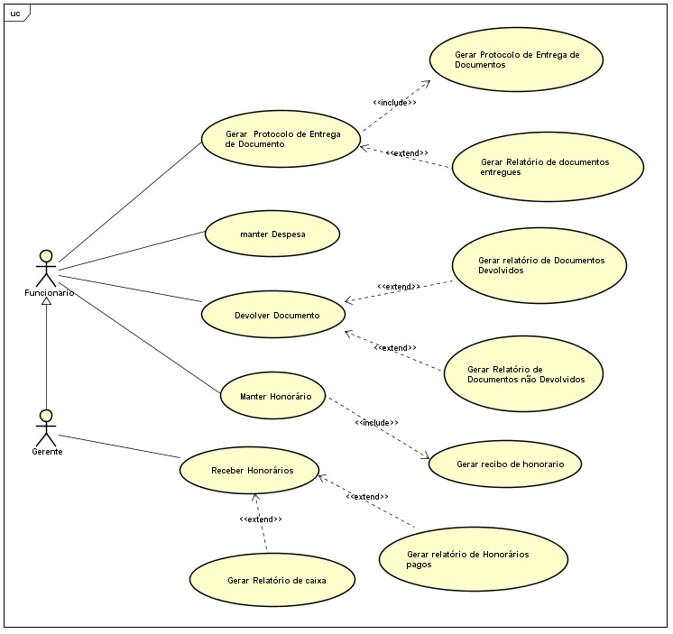

DEAF MOBILE: APLICAÇÃO DE CONVERSÃO VOZ/TEXTO PARA INTERAÇÃO SURDO-OUVINTE
Campus Paranavaí
Autores: Luis Guilherme de Jesus Gomes¹, Adriel Carlos Dias², Frank Willian Cardoso de Oliveira³
E-mail: luisguilherme_pso@hotmail.com1, adrielcarlos1010@gmail.com, frank.willian@ifpr.edu.br
INTRODUÇÃO
De acordo com Londero, Peres e Charão (2005), o controle dos honorários, despesas e documentos no escritório contábil envolve um ciclo mensal e contínuo, que conta com vários funcionários para a geração e utilização de informações. Neste contexto, os setores no escritório onde será desenvolvido o sistema são:
Setor de entregas: responsável pela entrega de documentos, impostos e outros materiais necessários para a prestação dos serviços contábeis, também é responsável pela cobrança e recebimento dos honorários contábeis dos clientes do escritório.
Setor financeiro: responsável pelo lançamento e baixa de despesas com clientes, lançamento dos honorários contábeis, o controle de caixa e o recebimento de honorários.
RESULTADOS
Até o momento grande parte do sistema já foi desenvolvido, restando apenas a implementação dos cálculos de multa e juros e a confecção de alguns relatórios.
OBJETIVO
Essa é a tela onde serão inseridos os documentos em um protocolo de entrega. Após a inserção é possível salvar e visualizar o protocolo, assim como exibir o relatório para impressão.
O objetivo do trabalho é o desenvolvimento de um sistema para um escritório de contabilidade que faça a gestão do recebimento financeiro de serviços prestados e o controle de documentos que são repassados aos seus clientes.
Esse diagrama documenta o que o sistema faz do ponto de vista do usuário. Ou seja, ele descreve as principais funções do sistema e como essas funções interagem com o usuário (RIBEIRO, 2012).
Tela de inserção de documentos no protocolo.
CONCLUSÃO
Com a utilização desse sistema é esperado uma melhora nos serviços, de forma que reduza o tempo necessário para cumprir as obrigações e que o sistema permita uma maior visibilidade das informações facilitando e melhorando o trabalho de todos os setores envolvidos. Pois, ao informatizar o controle dos serviços através do sistema, espera-se que além de aumentar a velocidade com que essas informações são gravadas, também facilitará o entendimento delas pelos usuários, e diminuir ́a o risco de perda de informações.
Diagrama de Caso de Uso do Sistema Proposto
AGRADECIMENTOS
METODOLOGIA
Ao Instituto Federal do Paraná – Campus Paranavaí, pelo auxilio para a realização desse projeto.
Para o desenvolvimento desse trabalho serão executados os seguintes procedimentos:
Pesquisa Bibliográfica
Entrevista com funcionários do escritório alvo.
Documentação: Criação do Documento Técnico.
Modelagem e Desenvolvimento do Software: Elicitação de requisitos, criação de diagramas de classe e de casos de uso, e prototipação do sistema interagindo diretamente com funcionários e gerentes do escritório e com o orientador.
No desenvolvimento do sistema foi utilizada a IDE Eclipse, a linguagem de programação Java (WINDER, 2009), o framework PrimeFaces e o banco de dados MySQL.
REFERÊNCIAS
WINDER, Russel; ROBERTS, Graham. Desenvolvendo software em java. 3.ed. Rio de Janeiro:LTC, 2009. 696 p. ISBN978852161658
Londero, B.; Peres, E.; Charão, R. A Contabilidade na Administração de Empresas. 2005. Simpósio de iniciação Científica dos Cursos de Ciências Contábeis de Santa Maria - Universidade Federal de Santa Maria, Santa Maria, 2005.
Notes:
1
*

